Slide 1





VBT TOÁN TUẦN 7

Slide 2
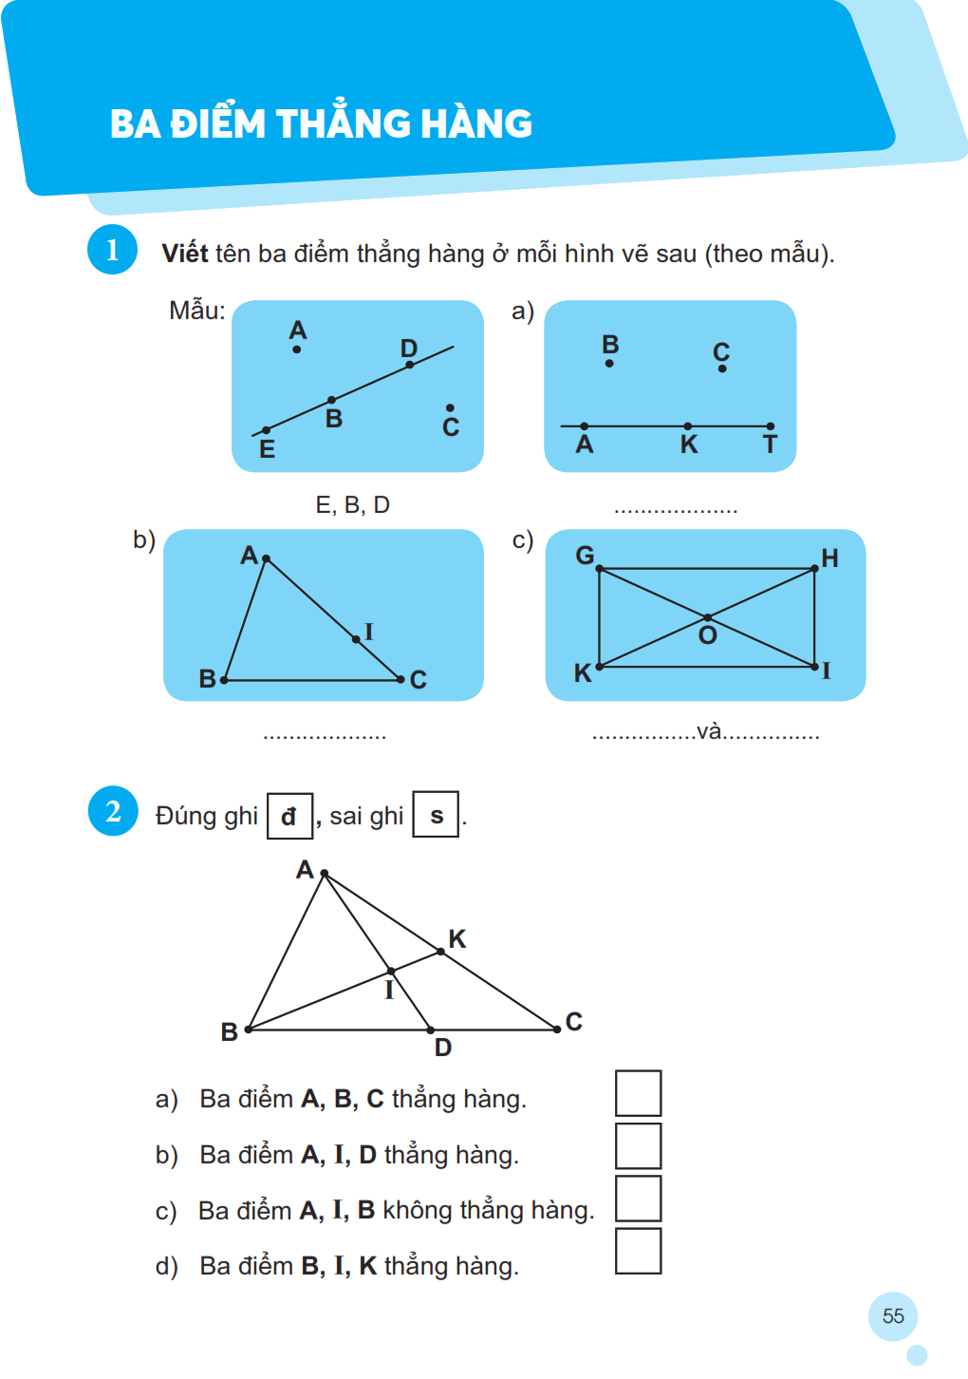
A, K, T
A, I, C
G, O, I
H, O , K

Slide 3
s
đ
đ
đ

Slide 4
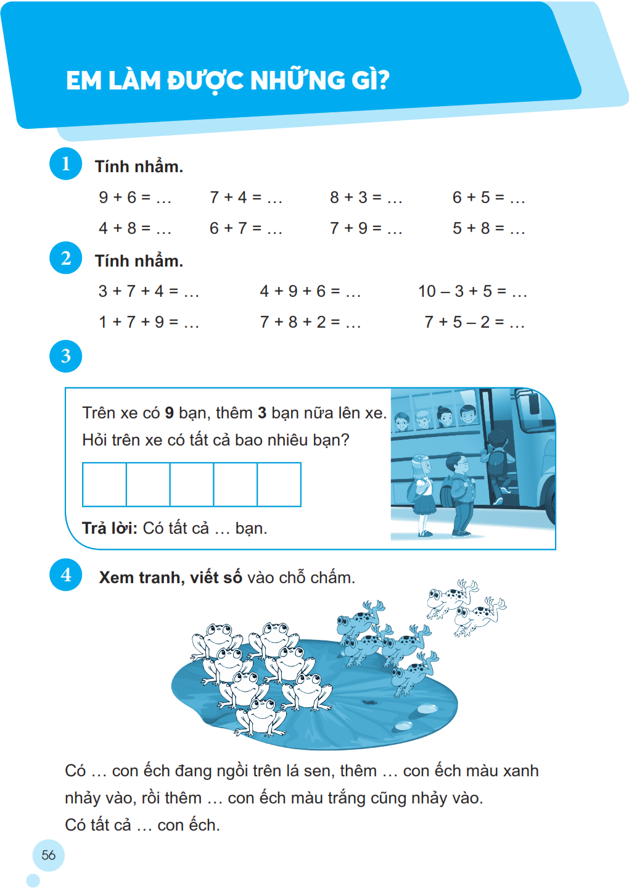
15
11
11
11
12
13
16
13
14
19
12
17
17
10

Slide 5
9
+
3
=
12
12

Slide 6
7
4
2
13

Slide 7
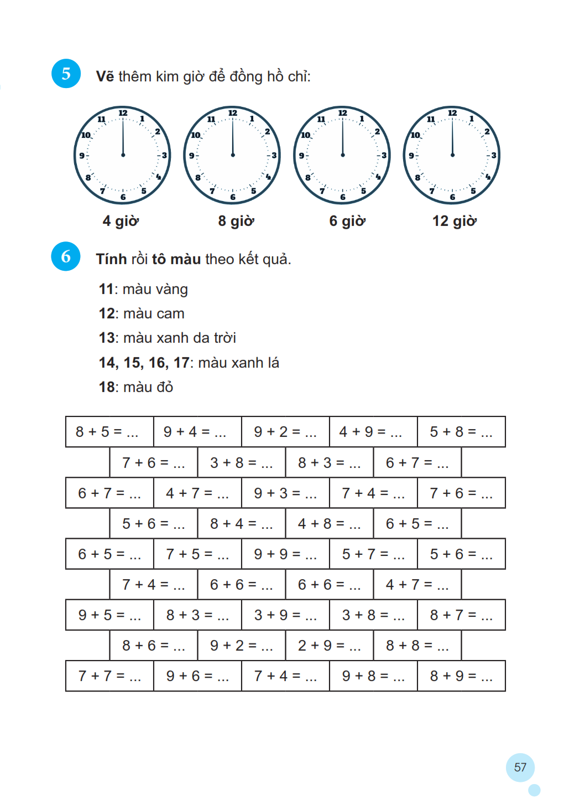

Slide 9
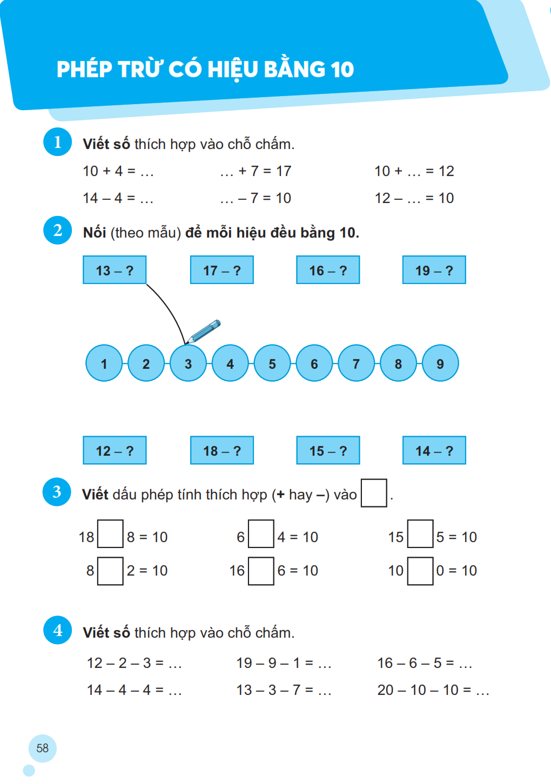
14
10
2
10
17
2
11

Slide 10
11

Slide 11
-
+
-
+
-
-
11

Slide 12
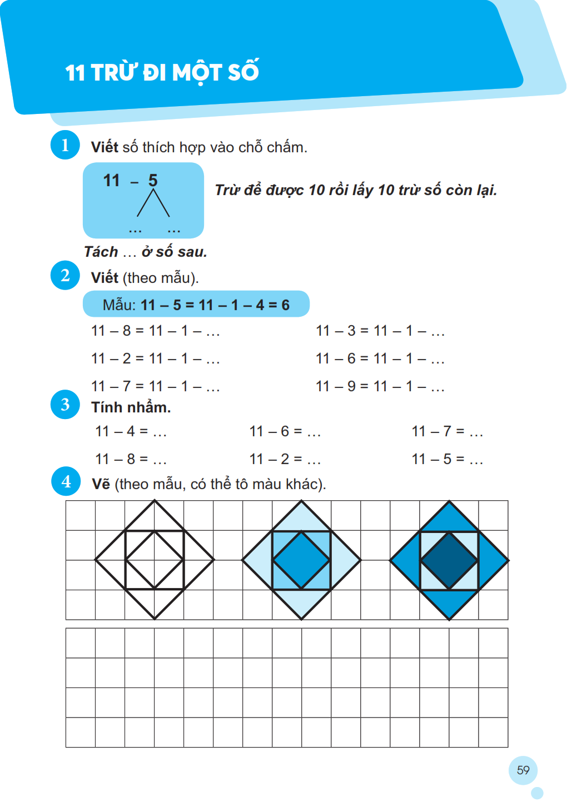
1
4
1
7=3
2 = 8
1 = 9
5= 5
6 = 4
8 = 2
11

Slide 13
7
5
4
3
9
6
11

